Slide 1



Introdução a processos de edução do conhecimento
MESOR
Estudos em Modelagem Estatística, Simulação & Otimização de Risco

Slide 2
Processos de quantificação do conhecimento são processos voltados a obter informações especificas de determinado assunto a partir de um conjunto de regras preestabelecidas.
Estudo de fontes de informação disponíveis.
Seleção de especialistas.
Treinamento de especialistas.
Seleção de variáveis.
Mensuração da incerteza nas relações de dependência entre variáveis (coleta e registro de opiniões).
Análise de resultados.

Slide 3
MEDINDO INCERTEZA VIA PROBABILIDADES

Slide 4
Incerteza
Em termos subjetivos, incerteza pode ser entendida como o nível de insegurança (desconforto) do respondente ao emitir opiniões. Em se tratando de um PEC, tais opiniões (decisões) são usualmente voltadas ao resultado de uma variável.

Slide 5
Incerteza
Por exemplo: se tratando da variável q onde q≡”o estado mais populoso, dentre (i) Ceará e (ii) Pernambuco”, a incerteza aumenta ou diminui conforme os conhecimentos do respondente.
Seguem algumas dicas para lidar com incerteza

Slide 6
Dicas básicas sobre incerteza e probabilidade
Caso não haja incerteza: o respondente deve atribuir 100% de segurança em sua escolha.
P(q=Pernambuco) = 100%;
Caso ele decida no "chute“: ele deve atribuir para cada um dos possíveis resultados a mesma chance de ser a resposta correta
P(q=Pernambuco) = 1/2;
Caso o respondente altere P(q=Pernambuco), então ele deve alterar a outra probabilidade, já que a soma das probabilidades atribuídas deverá sempre equivaler a 100%.

Slide 7
Dicas sobre incerteza e probabilidade
O claro entendimento da variável em questão;
A recordação de informações, dados históricos e discussões relacionadas à variável;
A ponderação destas diversas fontes ao conceito de incerteza e probabilidade;
A formulação de respostas sintonizadas às perguntas.

Slide 8
Heurísticas Cognitivas
Esse conjunto de medidas são estratégias que devem ser preferencialmente usadas para formação de opinião, são as bases das boas heurísticas cognitivas
Uma heurística cognitiva é um mecanismo adotado pelo respondente para formular suas opiniões. Ela é uma regra, um princípio organizador, uma estratégia simplificadora usada para formatar e emitir opiniões.
Por vezes essas heurísticas são equivocadas prejudicando o PEC.

Slide 9
HEURÍSTICAS EQUIVOCADAS E SEUS REFLEXOS

Slide 10
HEURÍSTICAS EQUIVOCADAS
Embora as heurísticas sejam úteis e naturalmente indissociáveis do processo decisório humano, elas são susceptíveis a distorções, podendo conduzir a vieses de opinião. As principais heurísticas cognitivas são:
Ancoragem
Disponibilidade
Controle

Slide 11
Ancoragem
Leva o respondente a não se desvincular o suficiente de pontos de partida adotados durante a formulação de opiniões.
Exemplo de ancoragem seria tentar afirmar o resultado de 9!, rotineiramente o respondente ancora no resultado de suas contas iniciais.

Slide 12
Disponibilidade
Leva o respondente a emitir opiniões baseando-se na rapidez e facilidade com que alguns fatos são registrados e vêm à sua mente.
Um exemplo disso seria que alguém traumatizado recentemente devido a um acidente de trânsito pode julgar que a probabilidade de ocorrência de acidentes dessa natureza é maior do que o que de fato é.

Slide 13
Controle
Esta heurística leva o respondente a achar que impõe algum controle sobre o resultado da variável.
Um exemplo de controle seria a previsão do lançamento de um moeda honesta dado que o respondente tem a informação que os últimos 4 lançamentos a face revelada foi cara

Slide 14
Calibração
São sinais apresentados pelos respondentes quando a resultado de suas previsões estão em conflito com o resultado correto.
A calibração pode apresentar ao menos 4 sinais de anomalias.

Slide 15
Calibração

Slide 16
Subpredição
Quando o respondente atribui uma probabilidade ṗ, tem sido possível esperar uma probabilidade maior de ocorrência do evento.

Slide 17
Overpredição
Quando o respondente atribui uma probabilidade ṗ, tem sido possível esperar uma probabilidade menor de ocorrência do evento.

Slide 18
Subextremidade
O respondente tem tendido a ser muito autoconfiante ao emitir probabilidades inferiores a 40%, por um lado, e , por outro, pouco autoconfiante ao emitir probabilidades superiores a 40%

Slide 19
Superextremidade
Deve ser explicado que o respondente tem tendido a ser pouco autoconfiante ao emitir probabilidades inferiores a 50%, por um lado, e , por outro, muito autoconfiante ao emitir probabilidades superiores a 50%.

Slide 20
Scoring Rules
Scoring rules são indicadores a partir dos quais busca-se avaliar a qualidade das opiniões emitidas pelo respondente.

Slide 21
MÉTODOS DE EDUÇÃO (MEC)

Slide 22
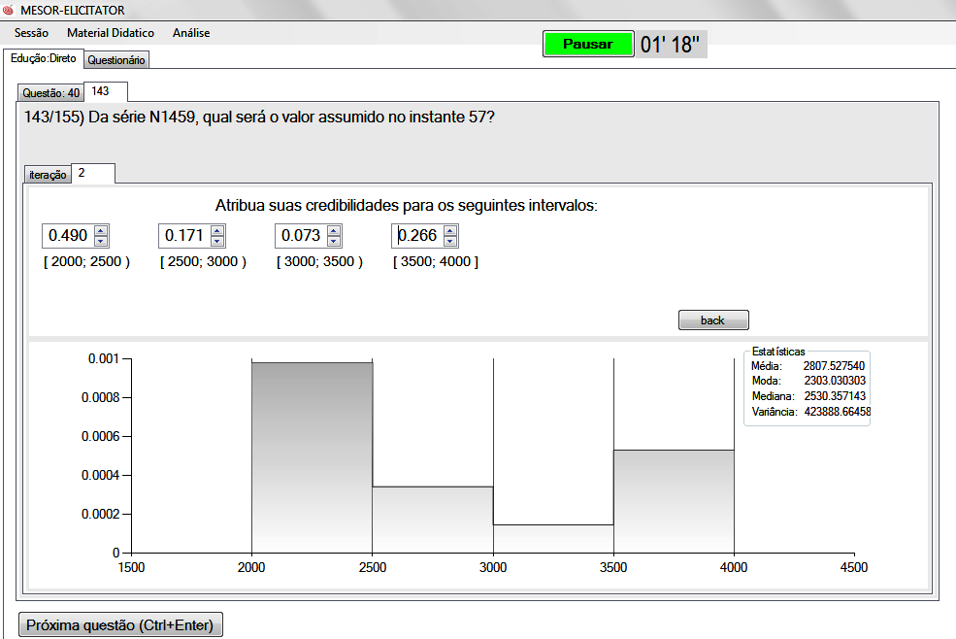
Método Direto
Nesta classe de métodos, o respondente é convidado a opinar diretamente sobre a probabilidade de que a variável de interessa assuma um dos seus m possíveis resultados.

Slide 23
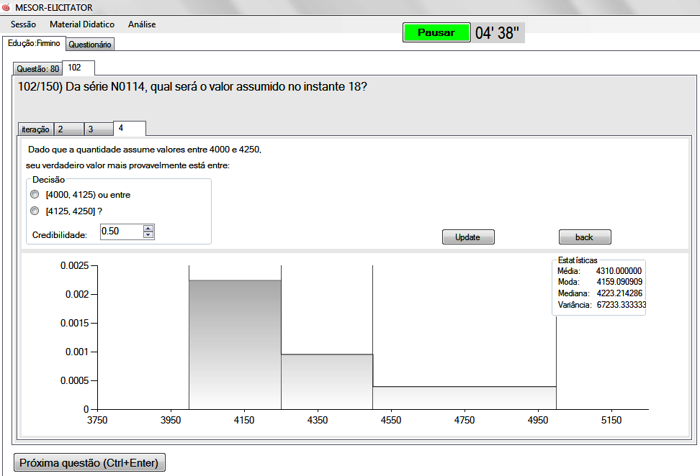
Método de Firmino
Trata-se de um método indireto de edução. Ele sempre convida o respondente a opinar sobre qual dentre duas alternativas será a verdadeira (como que em um problema de previsão).

Slide 24
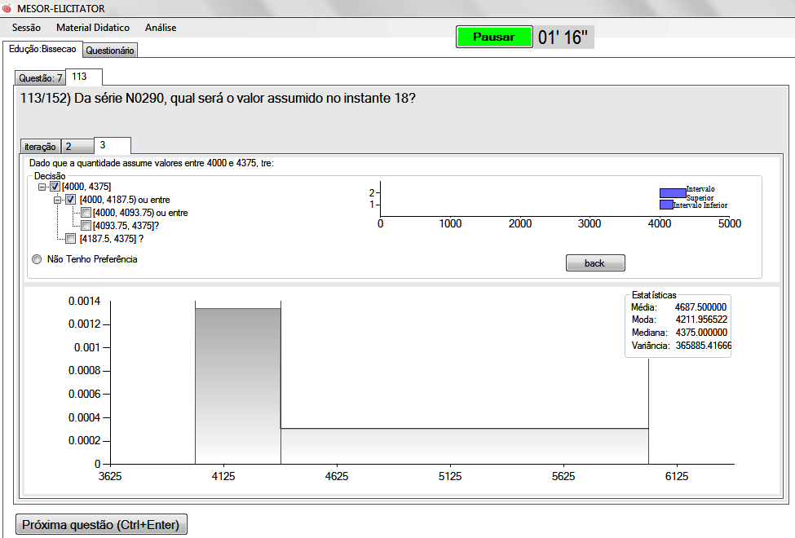
Método da Bisseção
Trata-se de mais um método indireto. Semelhantemente ao de Firmino, ele sempre convida o respondente a decidir dentre duas alternativas.

Slide 25
Resultado da aplicação dos MEC
A média representa o valor esperado pelo respondente para a variável.
A mediana representa aquele valor cuja probabilidade da variável não ultrapassá-lo é de 50%.
Por sua vez, a moda representa o valor mais provável a ser assumido pela variável.
Por fim, o desvio-padrão reflete o nível de incerteza do respondente, de forma que quanto menor ele for, menor será a incerteza expressa pelo respondente.

